Slide 1


Como instalar o ns-3.30 e integrar com Eclipse
Vicente Sousa
GppCom/DCO/UFRN
Natal, 22/04/2021
Universidade Federal do Rio Grande do Norte (UFRN)

Slide 2
Observações
O ns-3 precisa de um ambiente Linux com algumas configurações específicas para que ele funcione, por isso é preciso instalar alguns componentes antes de instalá-lo.
Ele roda melhor em ambientes Unix, como Linux e MacOS. Apesar de poder ser usado em Windows, não é recomendado.
Este tutorial é para instalação do ns-3 nos sistemas Ubuntu 20.04

Slide 3
Baixando e instalando o ns-3
Foi criado um script que chama todas as dependências em sequência, incluindo a instalação do Eclipse. Para executá-lo siga os seguintes passos em um terminal Linux 20.04:
Mudá-lo para executável, digite:
sudo chmod +x ns3_30_full_installation.sh
Para executá-lo:
./ns3_30_full_installation.sh
O scritp instalará o ns-3 na seguinte pasta:
~/ns-3/ns-allinone-3.30/ns3-3.30
Para compilar o ns-3 posteriormente (caso mude o código), use:
Para debug: CXXFLAGS="-Wall -g -O0“ ./waf --build-profile=debug --enable-examples --enable-tests configure
Para código otimizado: CXXFLAGS="-Wall -g -O0“ ./waf --build-profile=optimized --enable-examples --enable-tests configure

Slide 4
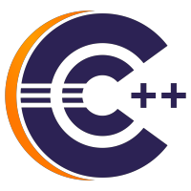
Integração com eclipse

Slide 5
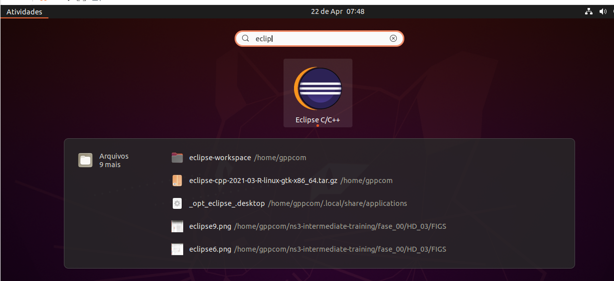
Integrando ns-3 e Eclipse
Abra o eclipse (win+x e digite eclipse)

Slide 6
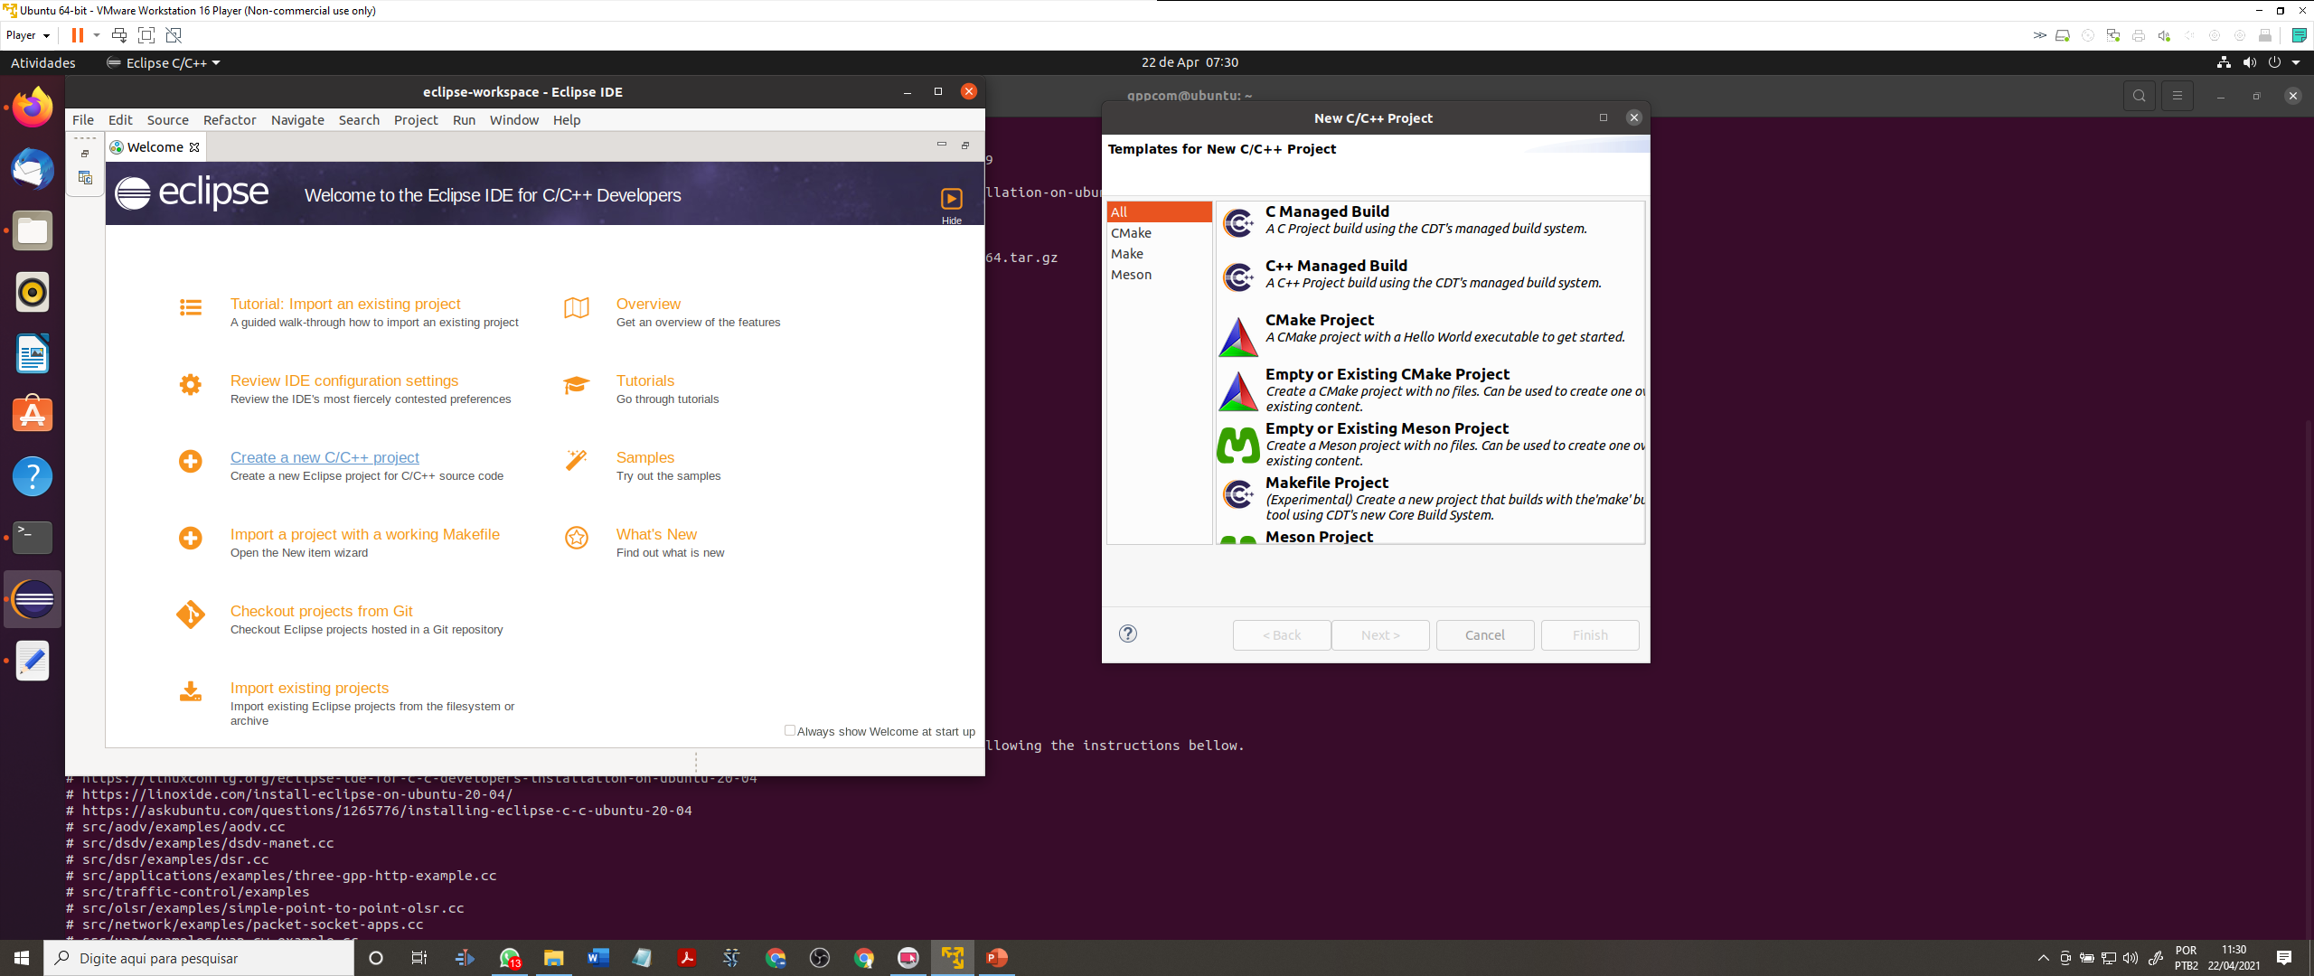
Integrando ns-3 e Eclipse
Caso seja a primeira vez que abre o Eclipse, uma tela de Welcome irá aparecer e você pode escolher Criar a new C/C++ Project (se a tela de Welcome não aparecer vá para o próximo slide);
Na próxima tela escolha C++ Managed Build;

Slide 7
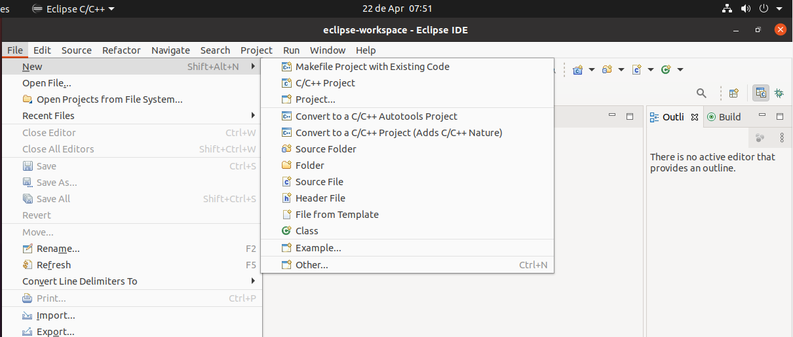
Integrando ns-3 e Eclipse
Atenção, caso a tela de Welcome não aparecer, faça o seguinte:
No menu File, crie um novo projeto

Slide 8
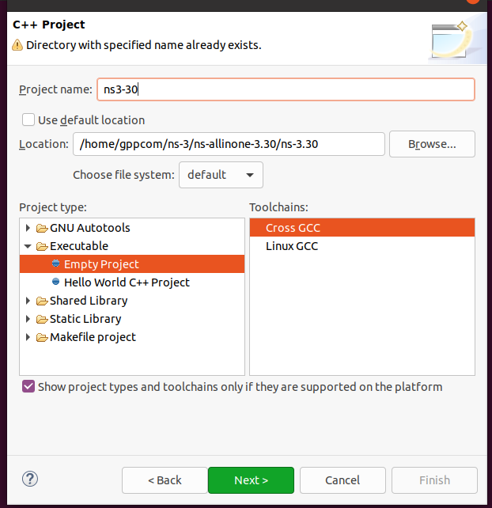
Integrando ns-3 e Eclipse
Adicione a pasta do ns-3 em Location
Nomei o projeto como ns-3-30 em Project name. O nome da pasta pode ser qualquer um, mas alguns comandos a frente devem seguir o nome que você deu ao projeto.
Siga dando Next até o final.

Slide 9
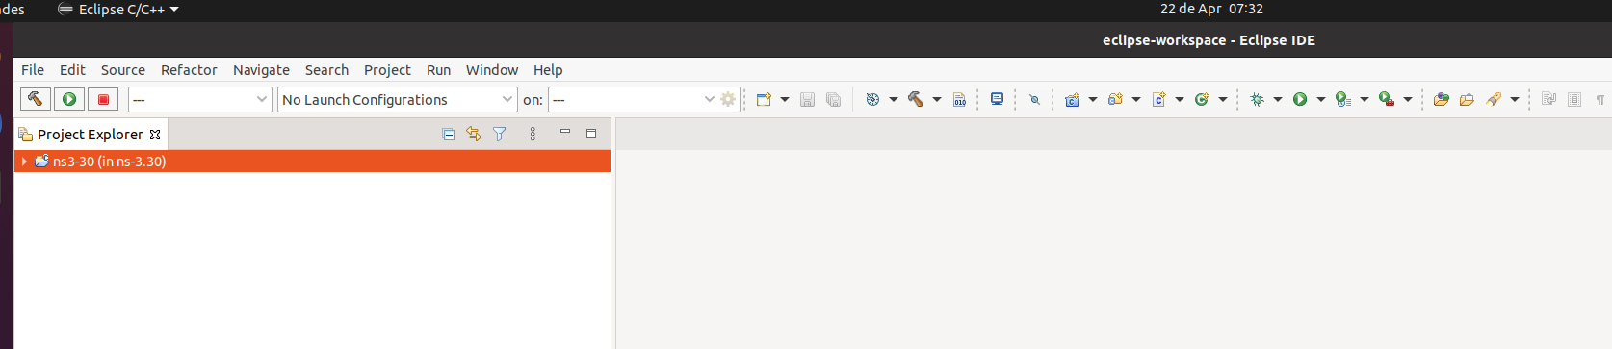
Integrando ns-3 e Eclipse
Quando finalizar a etapa de inserção do projeto, você verá a seguinte tela:
O projeto foi criado aqui!!!

Slide 10
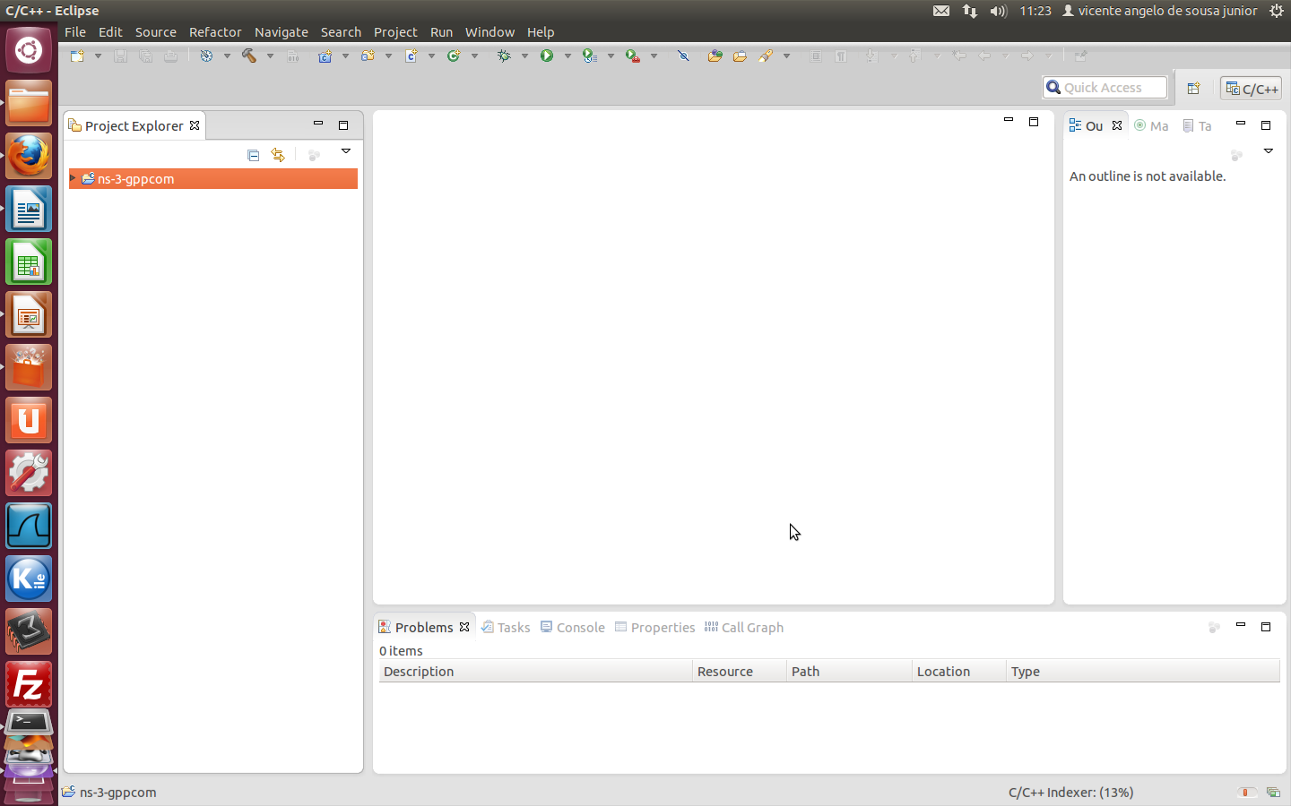
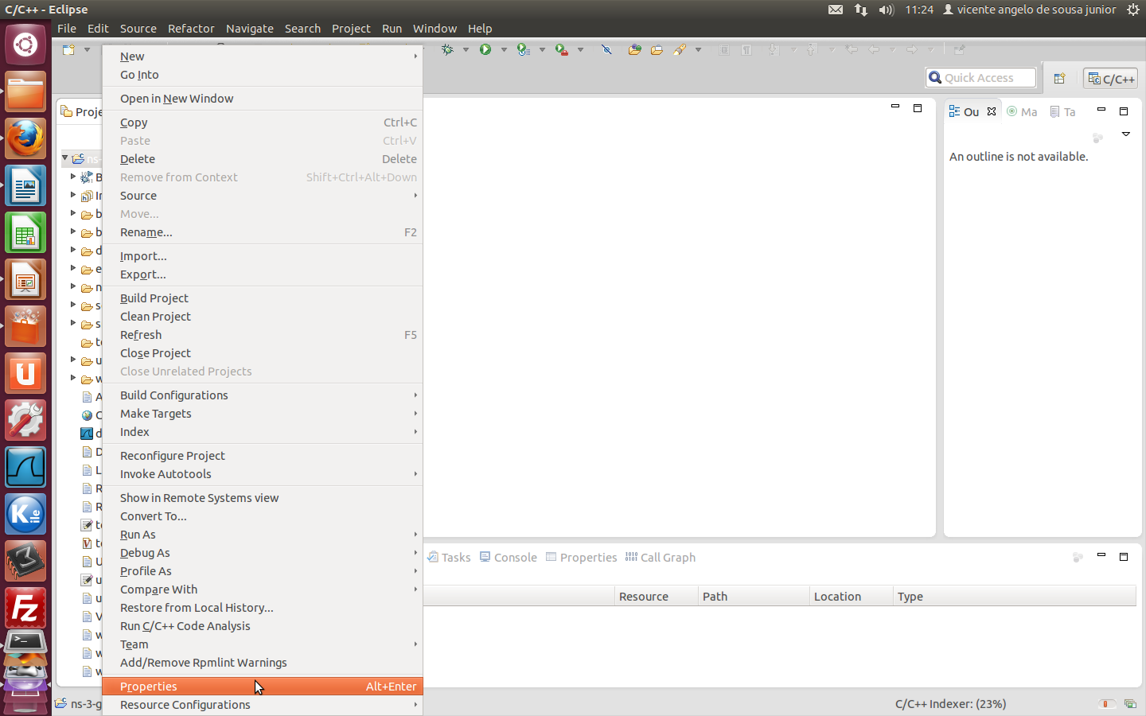
Integrando ns-3 e Eclipse
No projeto clique com o botão direito e vá em propriedades

Slide 11
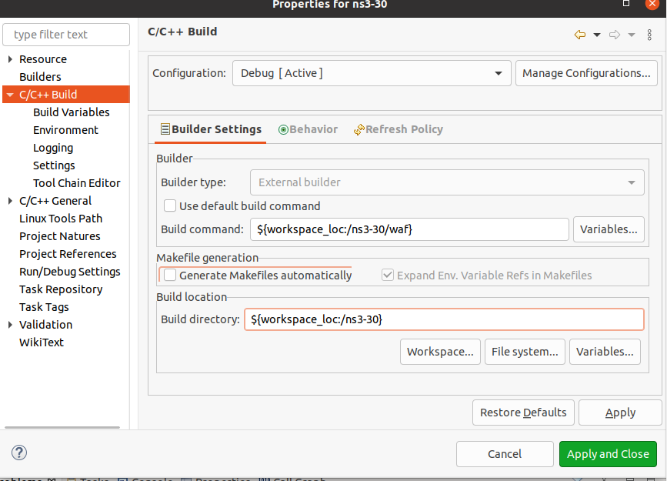
Integrando ns-3 e Eclipse
Depois clique em C/C++ builder, agora desabilite as opções Use default build command e Generate makefile automatically;
Então, escreva em Build Command ${workspace_loc:/ns-3-30/waf} e em Build directory ${workspace_loc:/ns-3-30};
Clique na aba behaviour e vá para o próximo slide;
Estes comandos podem ser alterados se você mudar o nome do projeto;
Onde tem ns-3-30 deve ser alterado para o nome do projeto que você selecionou no começo;

Slide 12
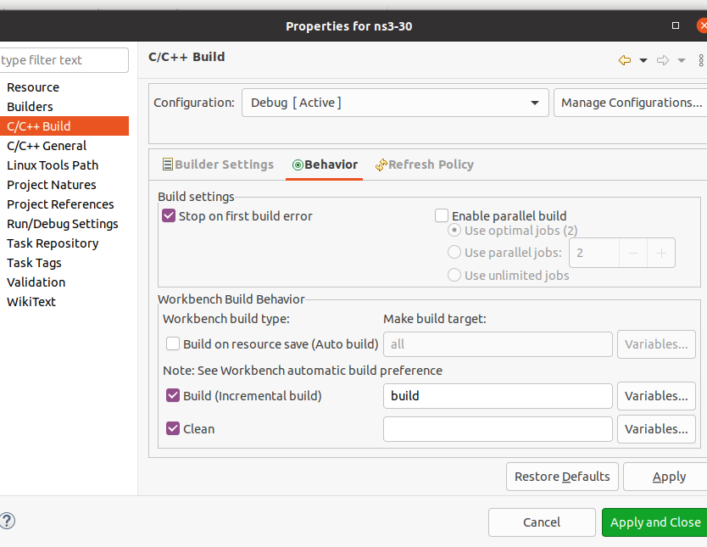
Integrando ns-3 e Eclipse
Na aba behaviour, apague ‘all’ da caixa build e escreva ‘build’;
Apague o que estiver na aba clean e deixe-a em branco;
Clique no botão Apply and Close.

Slide 13
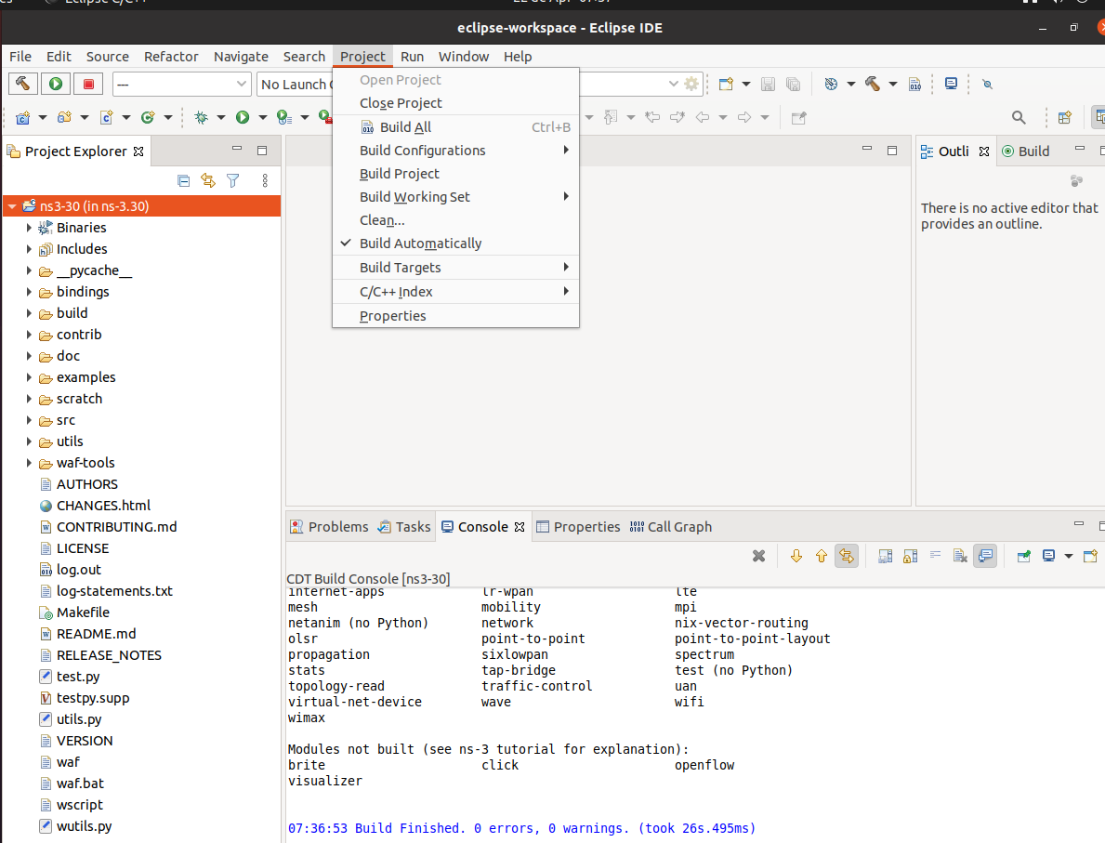
Integrando ns-3 e Eclipse
Para finalizar, construa o projeto no Menu Project->Build Project;
Você verá o ns-3 sendo compilado.

Slide 14
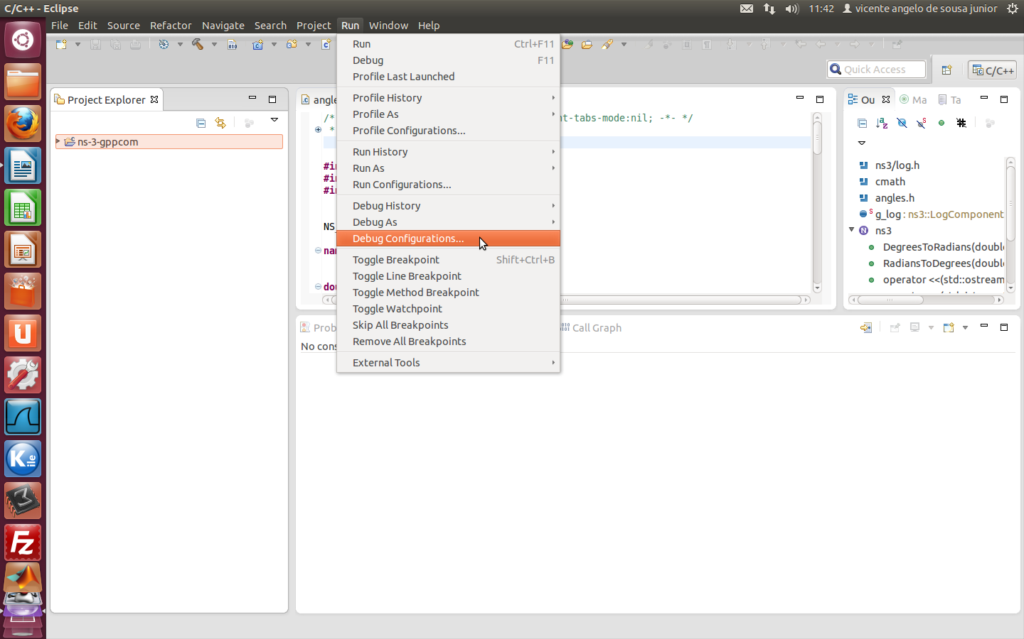
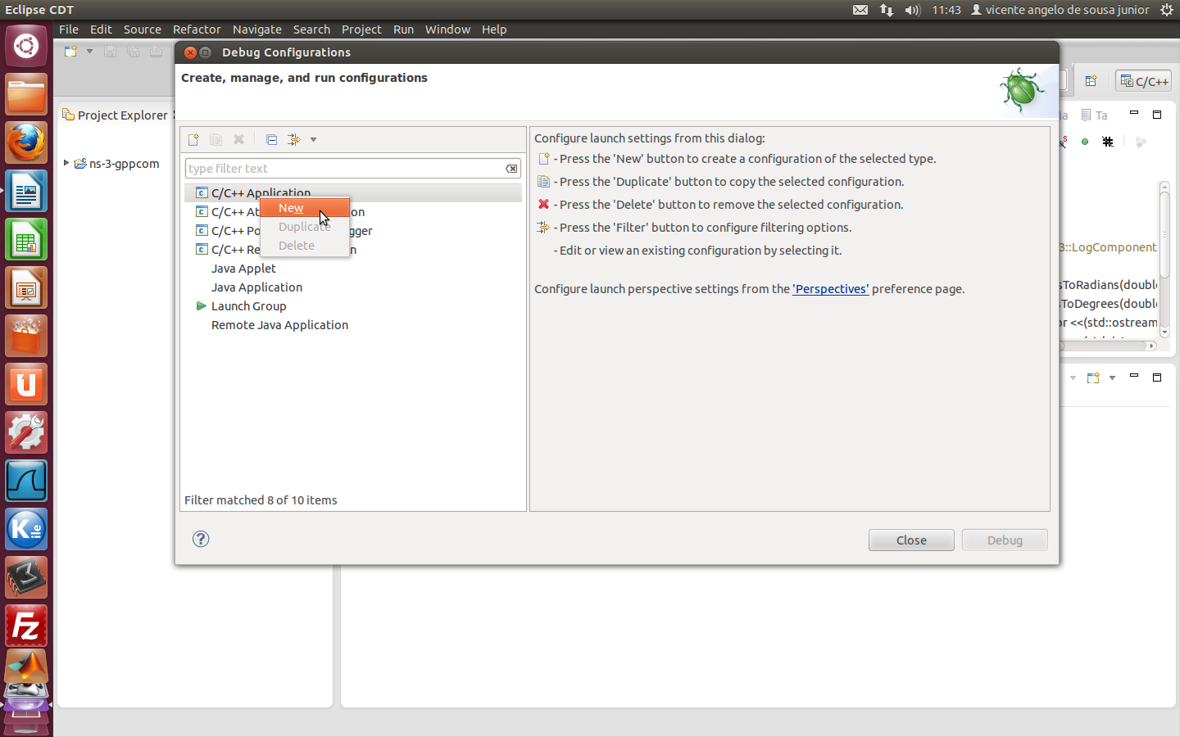
Integrando ns-3 e Eclipse
Você precisar criar o laucher para rodar um código do ns-3;
No menu Run clique em Debug Configurations, crie uma nova configuração e dê um nome a ela.

Slide 15
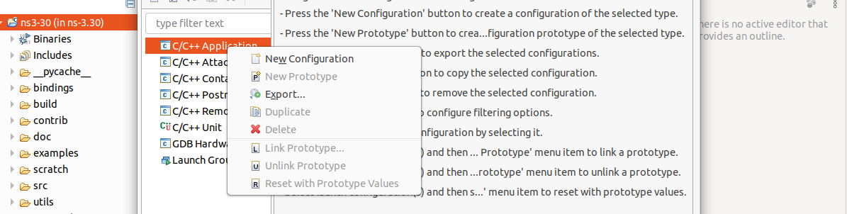
Integrando ns-3 e Eclipse
Você precisar criar o laucher para rodar um código do ns-3;
No menu Run clique em Debug Configurations, crie uma nova configuração (New Configuration) e dê um nome a ela.

Slide 16
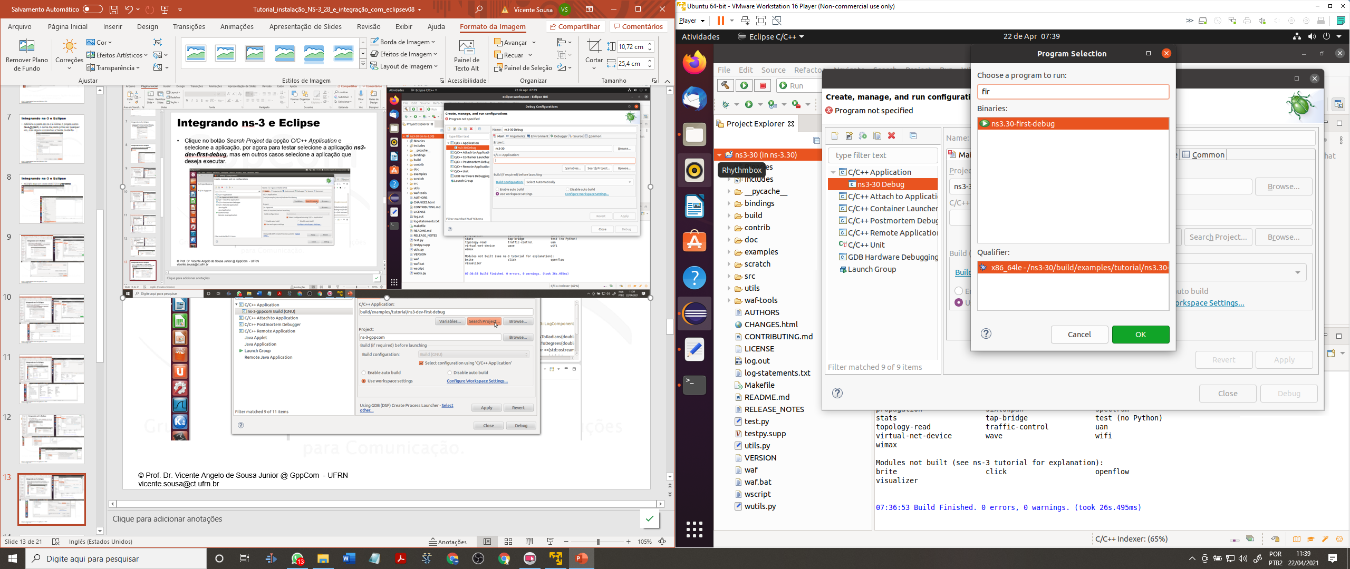
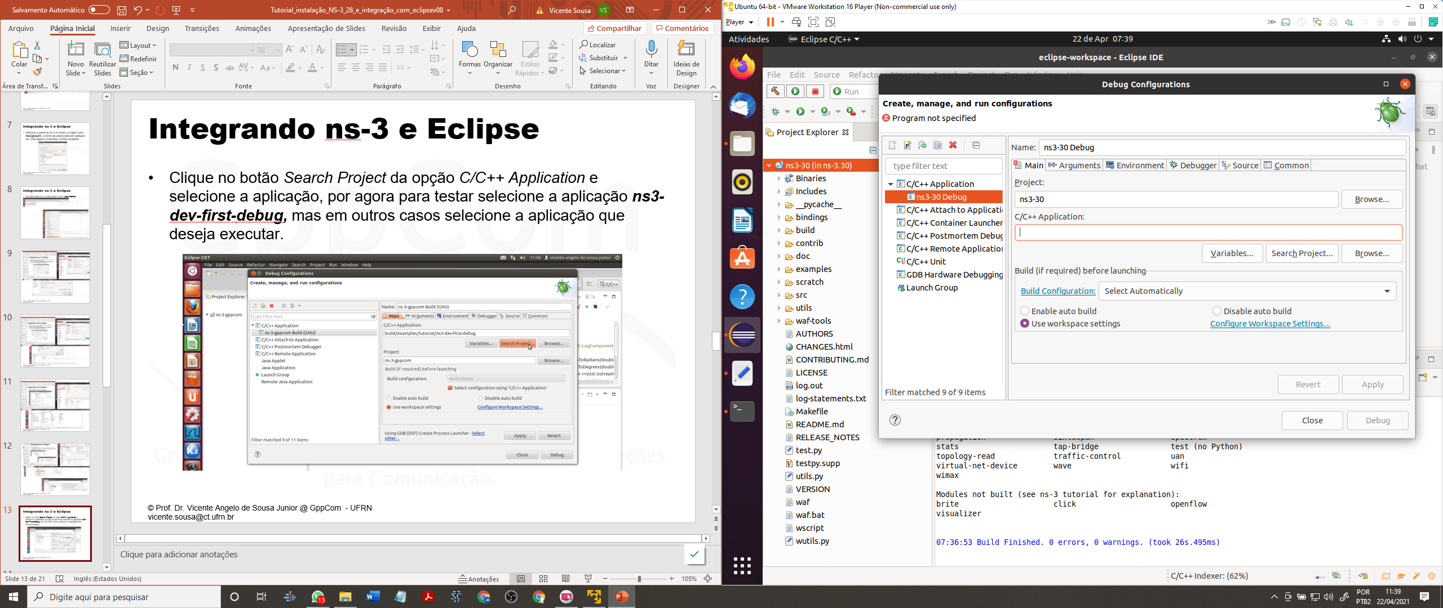
Integrando ns-3 e Eclipse
Clique no botão Search Project da opção C/C++ Application e selecione a aplicação;
Vamos testar o script first.cc do tutorial; Para tal, digite first na caixa de pesquisa, e selecione a aplicação ns3-dev-first-debug, mas em outros casos selecione a aplicação que deseja executar, e clique em ok.
3. Selecionar a aplicação
2. Digitar first
1. Clicar em Search Project

Slide 17
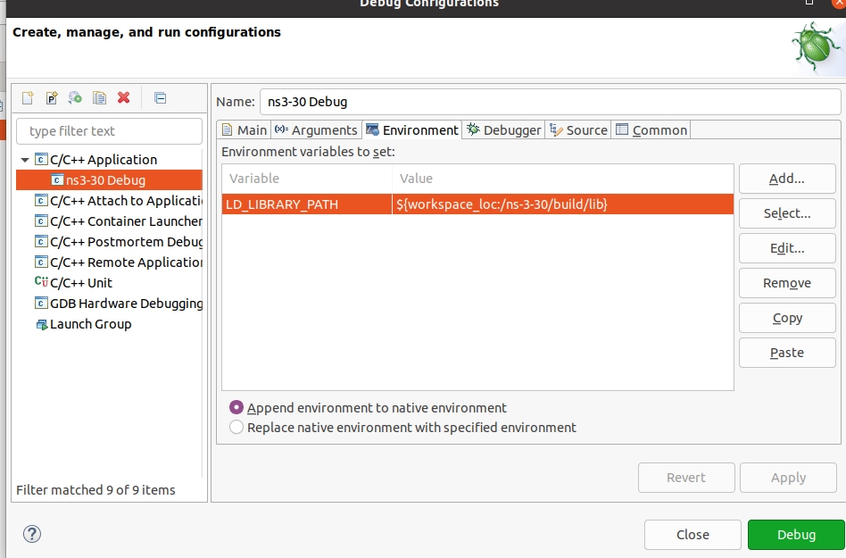
Integrando ns-3 e Eclipse
Agora na aba Environment crie uma nova variável. Clique em “Add...”, e no campo name escreva LD_LIBRARY_PATH e no campo value escreva ${workspace_loc:/ns-3-30/build/lib}, novamente a observação que onde tem ns-3-30 deve-se escrever o nome do seu projeto (caso tenha escolhido um nome diferente). Confirme que a opção Append environment to native environment está selecionada, clique em Apply e Debug.

Slide 18
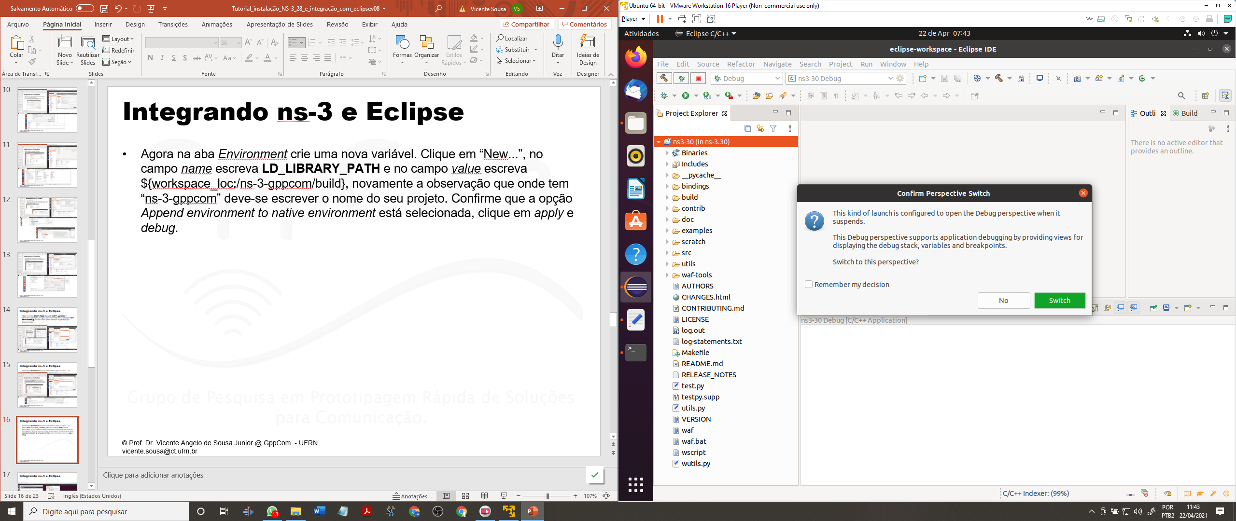
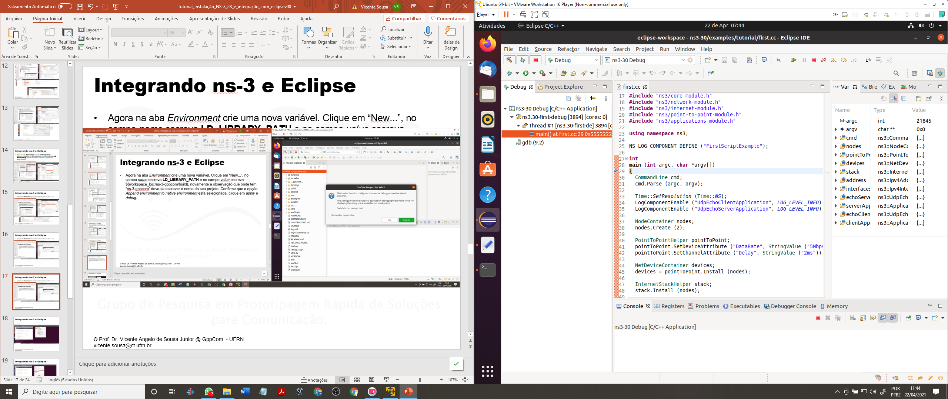
Integrando ns-3 e Eclipse
Vai ser perguntado se você quer ir para a tela de Debug, diga que sim e marque para relembrar sua decisão;
A tela de debug aparecerá e o script first.cc será rodado em modo debug, com sua execução parando no começo da função main.

Slide 19
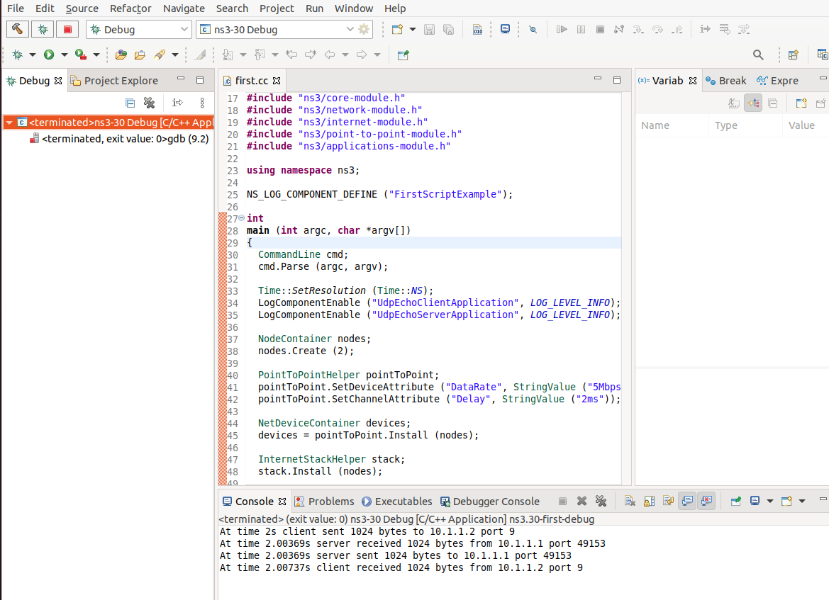
Integrando ns-3 e Eclipse
Para executar todo o script, clique na seta verde no painel de debug;
O script será executado e o resultado é mostrado no console abaixo.
1. Clicar para continuar a execução do código
2. Resultado aparece no console.

